Slide 1
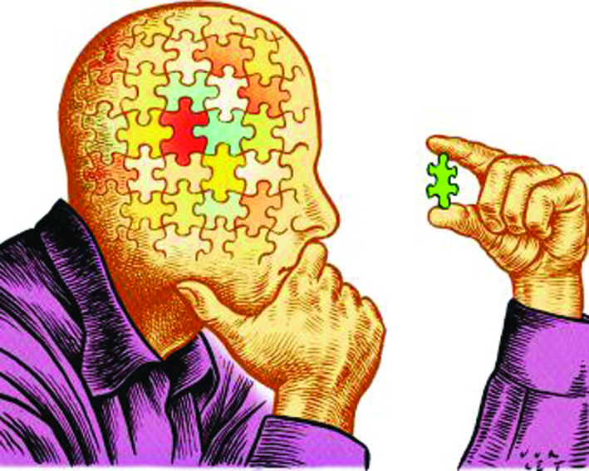
Технологии критического мышления как средства речевого развития обучающихся
Из опыта работы учителя русского языка и литературы
МБОУ СОШ № 27 г. Химки
Котлова
Валерия Вячеславовича
Notes:
Критическое мышление - это самостоятельное мышление обучающихся, где отправной точкой является информация. Оно начинается от постановки вопросов, строится на основе убедительной аргументации.
Особенностью данной педагогической технологии является то, что учащийся сам конструирует этот процесс, исходя из реальных и конкретных целей, сам отслеживает направления своего развития, сам определяет конечный результат. Учитель в этом процессе – тьютор.
ПРОВОКАЦИЯ. Цель – «разбудить» мыслительную деятельность обучающихся и подвигнуть их на дальнейшую дискуссию (вывести из «царства Морфея» в «царство харит»).

Slide 2
Необходимость в навыках критического мышления
Только 39% 17-летних людей
Умеют находить нужную информацию,
Упорядочивать её и
Правильно истолковывать
Notes:
Определение «критического мышления» обычно включает в себя умение прогнозировать ситуацию, наблюдать, обобщать, сравнивать, выдвигать гипотезы и устанавливать связи, рассуждать по аналогии и выявлять причины, а также предполагает рациональный и творческий подход к рассмотрению любых вопросов.

Slide 3
Критическое мышление имеет
5 характеристик (Д.Клустер)
- мышление САМОСТОЯТЕЛЬНОЕ ;
мышление ОБОБЩЁННОЕ;
мышление ПРОБЛЕМНОЕ;
мышление АРГУМЕНТИРОВАННОЕ;
мышление СОЦИАЛЬНОЕ.
С+О+П+А+С=Критическое мышление
Notes:
Особенностью данной педагогической технологии является то, что учащийся сам конструирует этот процесс, исходя из реальных и конкретных целей, сам отслеживает направления своего развития, сам определяет конечный результат. Учитель в этом процессе – тьютор.

Slide 4
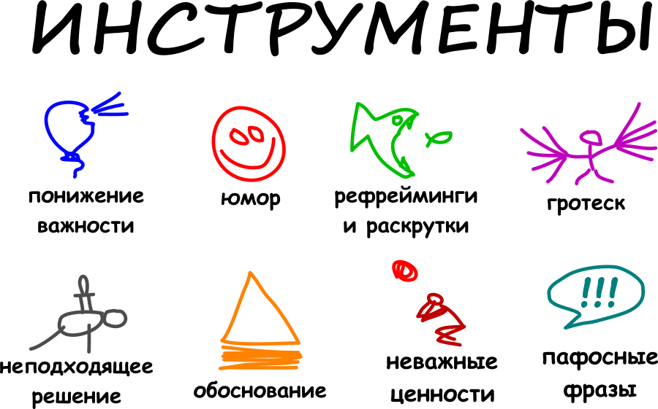
Провокация как метод психологического воздействия
Notes:
Согласно К.Роджерсу, создателя психотерапии, задача учителя не диктовать готовое и, возможно, не нужное ученику знание, а разбудить его собственную познавательную активность, которая выразится в выборе и содержания, и целей, и методов работы, и поведения, и ценностей. Учитель, по К.Роджерсу, стимулирует и облегчает самостоятельную деятельность ученика. Позиция учителя - это позиция консультанта и во многом психотерапевта, осуществляющего "развивающую помощь".

Slide 5
? ДА или НЕТ | ? Развёрнутый ответ
кто... что... когда... может... будет... мог ли... как звали... было ли... согласны ли вы... верно... | дайте объяснение, почему... почему вы думаете... почему вы считаете... в чем разница... предположите, что будет, если... что, если...
Система тонких и
толстых вопросов
Notes:
Средство: система «тонких и толстых вопросов».
Таблица "Толстых" и "Тонких" вопросов может быть использована на любой из трех стадий урока:
- на стадии вызова – это вопросы до изучения темы;
- на стадии осмысления – способ активной фиксации вопросов по ходу чтения, слушания;
при размышлении – демонстрация пройденного.
Работа по вопросам ведется в несколько этапов:
1 этап – учащиеся по таблице задают вопросы,
2 этап – записывают вопросы по тексту,
3 этап – при работе с текстом дети к каждой части записывают в каждую колонку таблицы по одному вопросу, которые после чтения задают своим товарищам.

Slide 6
Тонкие вопросы | Толстые вопросы
Как звали главного героя романа? Кто является идейным противником Базарова? Согласны ли вы, что Аркадий Кирсанов является единомышленником Базарова? | Что отрицает Базаров? Что он предлагает взамен? Что защищает Павел Петрович Кирсанов? В чем суть «формулы жука»? Как вы понимаете смысл фразы «Природа не храм, а мастерская, и человек в ней работник»? Выдержал ли Базаров экзамены на дружбу, любовь, сыновий долг и почему?
Notes:
Например, «тонкие» вопросы по тексту романа «Отцы и дети» И.С.Тургенева (10-ый класс)
Как звали главного героя романа?
Кто является идейным противником Базарова?
Согласны ли вы, что Аркадий Кирсанов является единомышленником Базарова?
Переход к развернутым («толстым») вопросам:
Что отрицает Базаров?
Что он предлагает взамен?
Что защищает Павел Петрович Кирсанов?
В чем суть «формулы жука»?
Как вы понимаете смысл фразы «Природа не храм, а мастерская, и человек в ней работник»?
Выдержал ли Базаров экзамены на дружбу, любовь, сыновний долг и почему?
Толстые вопросы – это проблемные вопросы, предполагающие неоднозначные ответы. на толстые вопросы возможно несколько ответов, а на тонкие – только один.

Slide 7
Приём 6 W
-Зачем надо изучать древнерусскую литературу?
- Она помогает понять достижения великой русской литературы
-А в чём достижения великой русской литературы?
-В древнерусской литературе находятся источники гражданственности и идейности нового времени.
- А в чём заключены эти источники ?
- В древнерусской литературе есть произведения, которыми русский народ может гордиться, это такие произведения как: “Повести временных лет”, - первая русская летопись, “Поучение Владимира Мономаха”, “Слова о полку Игореве”, “Хождение за три моря Афанасия Никитина”, и другие.
-Почему в этих произведениях заключены источники гражданственности?
-Древнерусская литература – это часть истории страны, она всегда была занята общественными проблемами своего времени.
Notes:
Продолжением толстых и тонких вопросов является Прием «6 W» (от англ. вопросительного слова «Why?» - «почему?», «зачем?»).
Помните детскую игру «Купи слоника»? Напомним. Подходит один ребенок к другому и говорит: «Купи слоника!». Тот отвечает: «Не нужен мне никакой слоник!». А первый возражает: «Все говорят: Не нужен мне никакой слоник!, а ты купи слоника!». Этот диалог может длиться бесконечно долго. Помимо выдержки и терпения он развивает умение найти такую словесную конструкцию, которая позволяет успешно выйти из сложной ситуации.

Slide 8
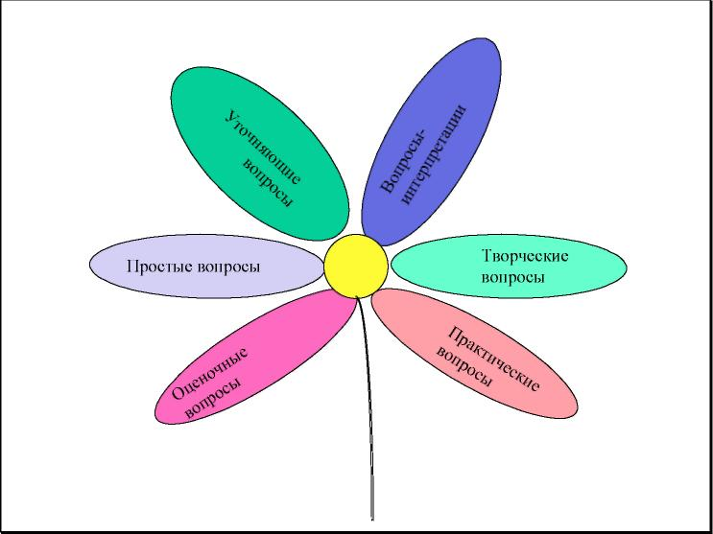
Ромашка Блума
Notes:
И разумным завершением методической игры в вопросы будет «Ромашка Блума».
Итак, шесть лепестков — шесть типов вопросов.
Простые вопросы
Уточняющие вопросы.
Интерпретационные
Творческие вопросы.
Оценочные вопросы.
Практические вопросы.

Slide 9
То есть ты утверждаешь, что Онегин влюбился в Татьяну?
Как начинается письмо Онегина к Татьяне ?
Зачем нужно было второе письмо ?
Ромашка Блума
Как поступили бы Вы, получив любовное признание от человека, к которому равнодушны?
Что изменилось , если Онегин ответил бы на чувства Татьяны?
Хорошо ли поступил Онегин, так отреагировав на письмо Татьяны?

Slide 10
ИНСЕРТ
I – interactive: интерактивная (самоактивизирующая); N – noting: размечающая; S – system: система; E – effective: для эффективного; R – reading: чтения; T – thinking: и размышления.
«V» – знаю | «+» – новое | «-» – думал иначе | «?» – вопросы
Notes:
По ходу чтения обучающимся предлагается (карандашом или маркером) делать пометки на полях.

Slide 11
Но немногие согласятся с вами, и для многих покажется странным, если вы скажете, что первая истинно национально-русская поэма в стихах была и есть — «Евгений Онегин» Пушкина и что в ней народности больше, нежели в каком угодно другом народном русском сочинении. + А между тем это такая же истина, как и то, что дважды два — четыре. Если ее не все признают национальною — это потому, что у нас издавна укоренилось престранное мнение, будто бы русский во фраке или русская в корсете — уже не русские и что русский дух дает себя чувствовать только там, где есть зипун, лапти, сивуха и кислая капуста.V В этом случае у нас многие даже и между так называемыми образованными людьми бессознательно подражают русскому простонародью, которое всякого чужестранца из Европы называет немцем. И вот где источник пустой боязни некоторых, чтоб мы все не онемечились! Все европейские народы развивались как один народ,? сперва под сению католического единства, духовного (в лице папы) и светского (в лице избранного главы Священной Римской империи), а потом под влиянием одних и тех же стремлений к последним результатам цивилизации, — однако тем не менее между французом, немцем, англичанином, итальянцем, шведом, испанцем такая же существенная разница, как и между русским и индийцем.- Это струны одного и того же инструмента — духа человеческого, но струны разного объема, каждая с своим особенным звуком, — и потому-то они издают полные гармонические аккорды.
Notes:
Этот прием работает и на стадии осмысления. Для заполнения таблицы ученикам понадобится вновь вернуться к тексту. Таким образом, обеспечивается вдумчивое, внимательное чтение. Технологический прием «Инсерт» и таблица «Инсерт» сделают зримым процесс накопления информации, путь от «старого» знания к «новому» – понятным и четким.

Slide 12
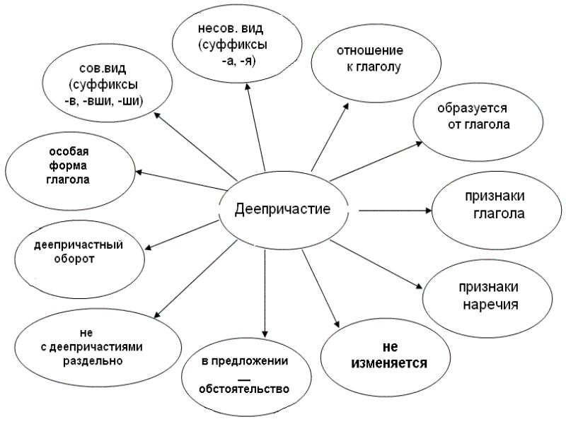
Основные принципы составления кластера
Кластер оформляется в виде грозди или модели планеты со спутниками. В центре располагается основное понятие, мысль, по сторонам обозначаются крупные смысловые единицы, соединенные с центральным понятием прямыми линиями.
Notes:
Кластер ( от англ. «скопление», «кисть», «гроздь») — это графическая форма организации информации, когда выделяются основные смысловые единицы, которые фиксируются в виде схемы с обозначением всех связей между ними. Он представляет собой изображение, способствующее систематизации и обобщению учебного материала.

Slide 13
Достоинства и результаты применения приема
Применение кластера имеет следующие достоинства:
он позволяет охватить большой объем информации;
вовлекает всех участников коллектива в обучающий процесс, им это интересно;
дети активны и открыты, потому что у них не возникает страха ошибиться, высказать неверное суждение.
Notes:
Кластер является отражением нелинейной формы мышления. Иногда такой способ называют «наглядным мозговым штурмом».

Slide 14
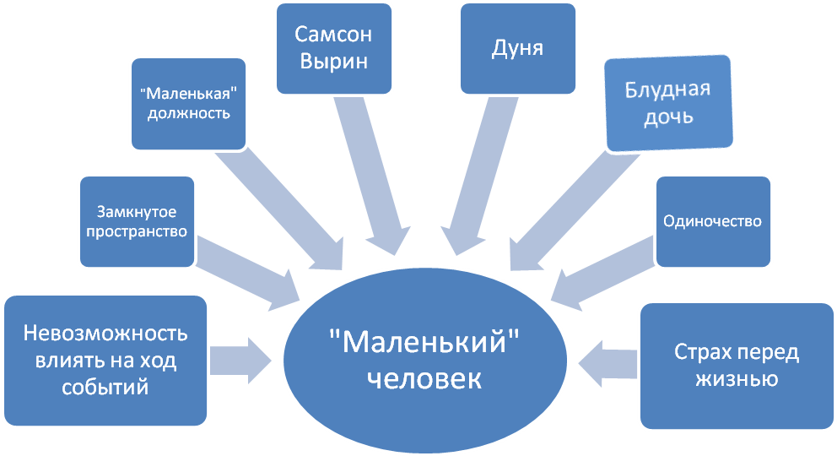
В ходе данной работы формируются и развиваются следующие умения:
умение ставить вопросы;
выделять главное;
устанавливать причинно-следственные связи и строить умозаключения;
переходить от частностей к общему, понимая проблему в целом;
сравнивать и анализировать;
проводить аналогии.
Notes:
В работе над кластером необходимо соблюдать следующие правила:
- не бояться записывать все, что приходит на ум, дать волю воображению и интуиции;
- постараться использовать как можно больше связей, не следовать заранее определенному плану.

Slide 15
Notes:
Синквейн - (от франц. «пять строк») – белый стих, помогающий синтезировать, резюмировать информацию.
Технология критического мышления учит осмысленно пользоваться понятиями и определять свое личное отношение к рассматриваемой проблеме. Ценность заключается в том, что все это собрано в пяти строках.

Slide 16
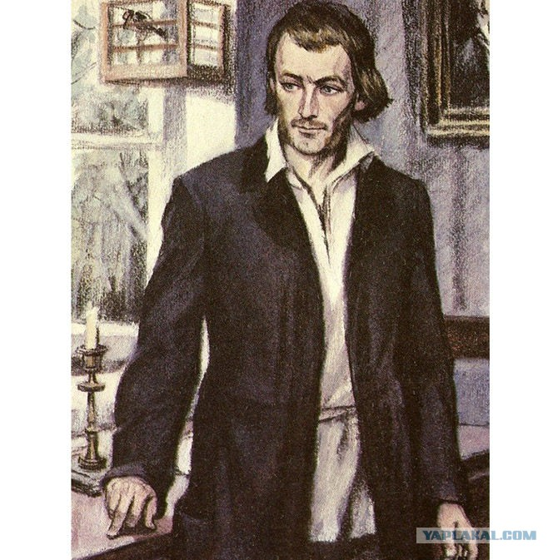
БАЗАРОВ
НЕВЕРУЮЩИЙ, НЕЗАВИСИМЫЙ
ПРЕЗИРАЕТ, РАЗРУШАЕТ, СПОРИТ
ОППОНЕНТ ДВОРЯНСКОЙ КУЛЬТУРЫ
НИГИЛИСТ
Notes:
Развивать мышление – значит развивать умение думать, а именно
- обогащать словарный запас;
- подготавливать к краткому пересказу;
- формулировать идею ;
- позволяет почувствовать себя хоть на мгновение творцом;
- получается у всех.

Slide 17
Пирамидная история О.Ким и Р. Вагнера (для создания сюжетного текста): Имя героя вашей истории (человек, животное, неодушевленный предмет) Два слова, описывающие героя (внешность, возраст, черты характера, качества) Три слова, описывающие место действия (страна, местность, общественные места) Четыре слова, описывающие проблему истории (например, деньги, заблудиться, бедность) Пять слов, описывающих первое событие (что явилось причиной проблемы в истории) Шесть слов, описывающих второе событие (что происходит с героем по ходу сюжета) Семь слов, описывающих третье событие (что предпринимается для решения проблемы) Восемь слов, описывающих решение проблемы
Notes:
Этап расширенных ответов может быть выражен в виде «Пирамидной истории» и в виде «Фишбоуна».
В «Пирамидной истории» лежит особая структура, где номер строки обозначает количество слов, вписываемых в «пирамиду»:
имя героя (темы);
характеристика или описание;
место действия (использования);
проблема;
описание развития ситуации;
что предпринимается для решения проблемы;
решение проблемы или предположение того, что будет дальше.

Slide 18
Пирамида «критика» О.К. Громовой (для создания отзыва о книге): О чем книга? (одно слово) Характер книги (два слова) Место и время действия (три слова) Главные события в книге (четыре слова) Главные герои, какие они (пять слов) Что вы чувствовали, когда читали начало, середину и конец книги? (шесть слов) О чем эта книга? (дополните первую строку семью словами) Ваша реклама/антиреклама, рекомендация книги (восемь слов)
Notes:
Стратегия «Пирамидной истории» поможет преодолеть сложности, связанные с процессом письма, превращает процесс письма в интересное занятие, учит искать выход из любой ситуации. Стратегия имеет три этапа.
- коллективное заполнение пирамиды.
- индивидуальное выражение учащимися своих идей.
- коллективное обсуждение написанного.
Необходимо установить правила, которые должны соблюдаться всеми участниками.
1. Правило поднятой руки .
2. Быть внимательным, не повторять того, что уже сказано.
3. Быть активным.
4. Быть терпимым к мнению других.
5. Не следует перебивать говорящего, нужно уметь слушать.

Slide 19
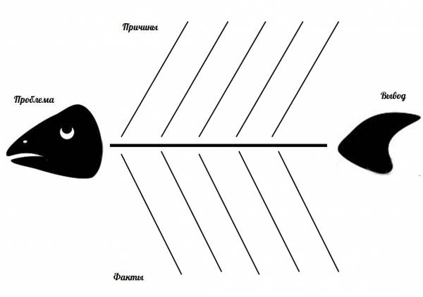
Голова — проблема, вопрос или тема, которые подлежат анализу.
Верхние косточки (расположенные справа при вертикальной форме схемы или под углом 45 градусов сверху при горизонтальной) — на них фиксируются основные понятия темы, причины, которые привели к проблеме.
Нижние косточки (изображаются напротив) — факты, подтверждающие наличие сформулированных причин, или суть понятий, указанных на схеме.
Хвост — ответ на поставленный вопрос, выводы, обобщения.
фишбоун
Notes:
Фишбоун. Дословно этот метод переводится с английского как «рыбная кость» и направлен на развитие критического мышления учащихся в наглядно-содержательной форме. Суть данного методического приема — установление причинно-следственных взаимосвязей между объектом анализа и влияющими на него факторами, совершение обоснованного выбора.

Slide 20
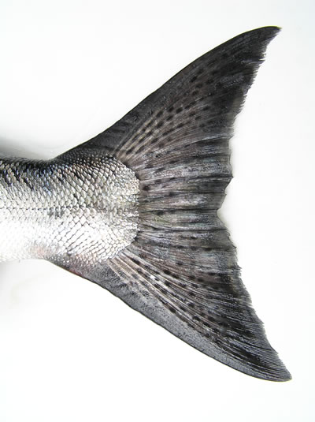
«Могла ли иначе сложиться судьба Евгения Онегина?».
Аргумент 1: «Скука». Факт 1: «Онегин скучал и в Петербурге, и в деревне, все радости жизни ему рано наскучили».
Аргумент 2: «Душевные метания». Факт 2: «Онегин искал смысл жизни, его душа не знала покоя».
Аргумент 3: «Любовь». Факт 3: «Онегина полюбила Татьяна, но он не ответил на её любовь, а когда полюбил, то было уже слишком поздно».
Аргумент 4: «Убийство». Факт 4: «Онегин убивает на дуэли Ленского, совершая при этом огромную жизненную ошибку».
Аргумент 5: «Лишний человек». Факт 5: «Онегин – это тип молодого дворянина начала XIX века, разочарованного в жизни»
«Судьба Онегина могла бы сложиться иначе, если бы он принял любовь Татьяны и отказался от поединка с другом. Но разочарование в жизни свело на нет все его положительные устремления. Онегина можно считать глубоко несчастным и одиноким человеком».
Notes:
Прием «Фишбоун» предполагает ранжирование понятий, поэтому наиболее важные из них для решения основной проблемы располагают ближе к голове. Все записи должны быть краткими, точными, лаконичными и отображать лишь суть понятий.

Slide 21
И в завершении СИНКВЕЙН
Notes:
Применение технологий критического мышления – одна из попыток вывести ребёнка к свету. «Педагог не тот, кто учит; такого народу на свете полно. Педагог тот, кто чувствует, как ученик учится. У которого в голове и светло - потому что он учитель, и темно – потому что он ученик. Только понимая, чувствуя эту темноту, можно пробиться через неё и вывести ребёнка к свету - осветлить его ум, просветить его...» (Симон Львович Соловейчик).

